Slide 1

MCU产品培训

Slide 2
MCU培训主要内容
1、视频会议
视频会议概念
视频会议组网模式：点对点会议、多点会议、级联会议
2、MCU
MCU产品系列
MCU外围产品
MCU关键功能介绍

Slide 3
1、视频会议
视频会议是通过通信线路把两地或多个地点的会议室连接起来，以视频会议方式召开会议的一种图像通信手段。
视频会议基本组成包括：终端、MCU、通信线路
视频会议组网模式：点对点会议、多点会议、级联会议

Slide 4
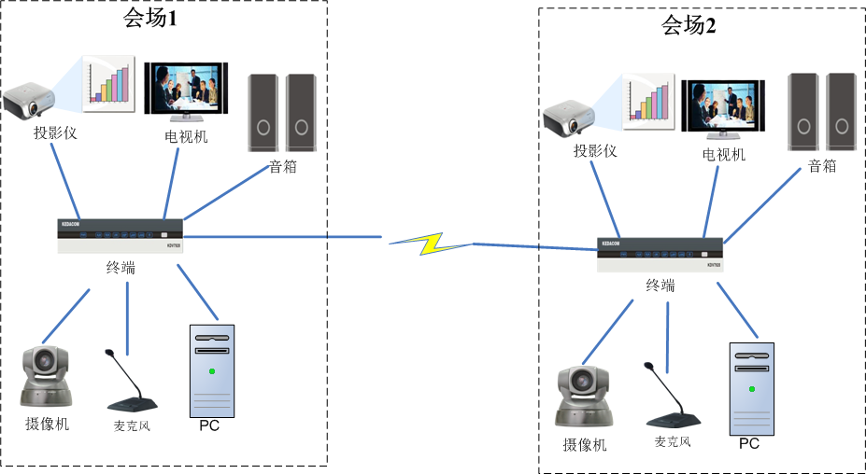
组网模式-点对点会议
Notes:
单流：会场1的摄像机采集视频图像，麦克风采集声音，传输给终端编码发送给会场2的终端；会场2的终端接收，解码后，声音由音箱播放，视频图像由电视机播放；
VGA双流：会场1的终端采集PC桌面图像，作为第二视频流编码发送给会场2的终端；会场2的终端接收，解码后，传输给投影仪显示；

Slide 5
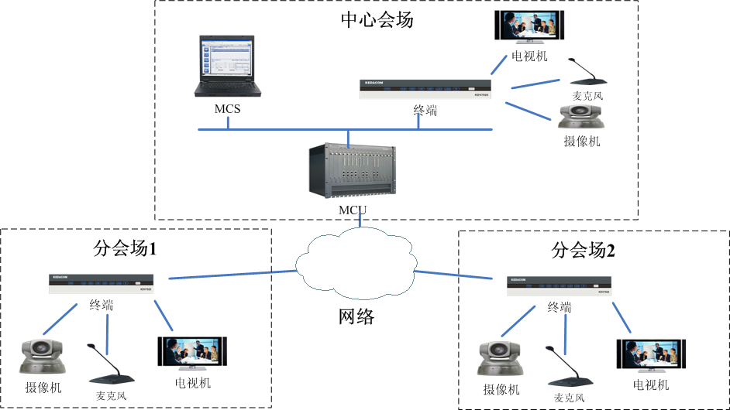
组网模式-多点会议
Notes:
通过中心会场的MCU对多点会议进行控制

Slide 6
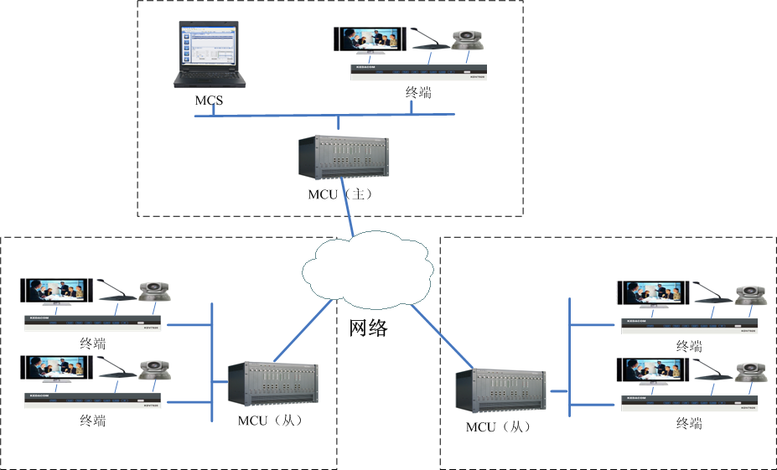
组网模式-级联会议
Notes:
级联会议有简单级联和合并级联；简单级联时，下级MCU作为终端加入会议。上级MCU不能看到下级MCU下面的终端；合并级联时，上级MCU可以控制下级MCU的终端，兄弟MCU不能相互看到其下的终端。
主席、发言人和单级会议一致；

Slide 7
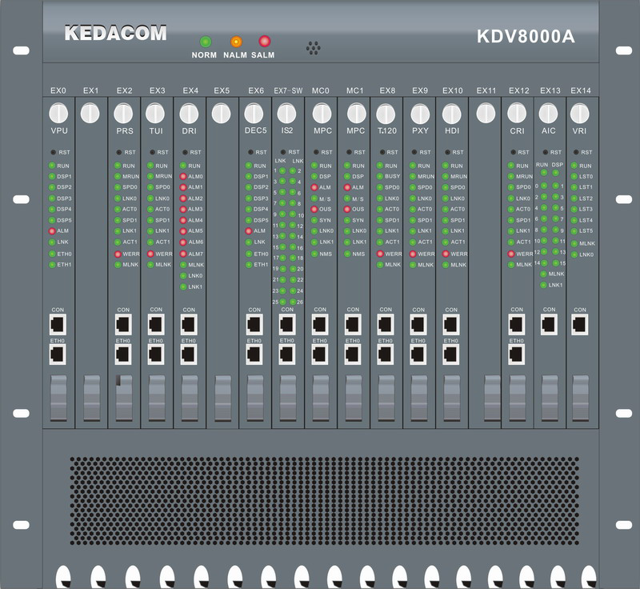
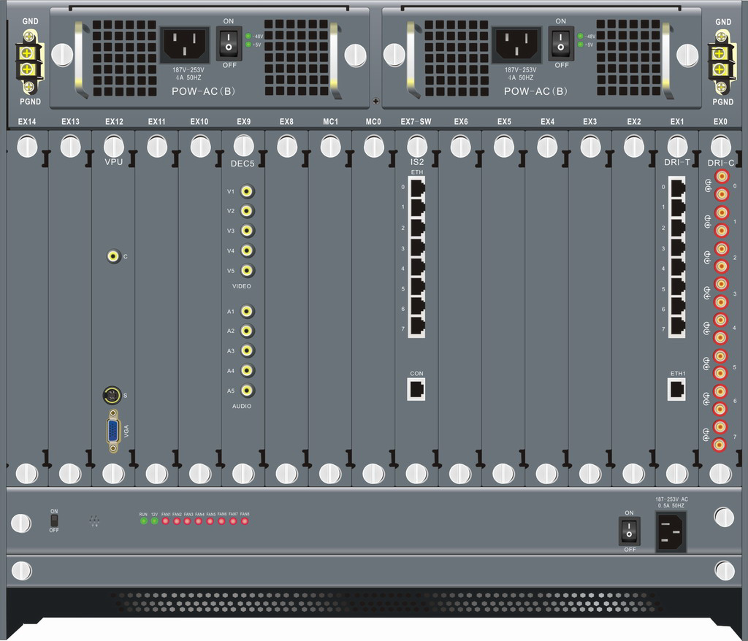
MCU产品系列
多点控制单元MCU-KDV8000A
Notes:
级联会议有简单级联和合并级联；简单级联时，下级MCU作为终端加入会议。上级MCU不能看到下级MCU下面的终端；合并级联时，上级MCU可以控制下级MCU的终端，兄弟MCU不能相互看到其下的终端。
主席、发言人和单级会议一致；

Slide 8

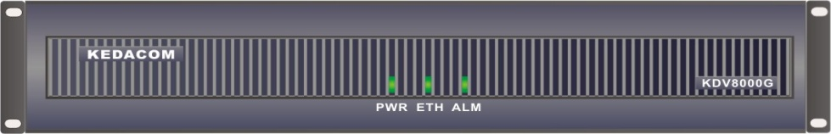
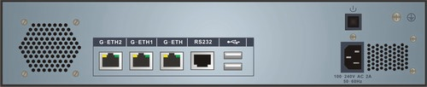


MCU产品系列
多点控制单元MCU-KDV8000B、G、H
KDV8000B
KDV8000G
KDV8000H
Notes:
级联会议有简单级联和合并级联；简单级联时，下级MCU作为终端加入会议。上级MCU不能看到下级MCU下面的终端；合并级联时，上级MCU可以控制下级MCU的终端，兄弟MCU不能相互看到其下的终端。
主席、发言人和单级会议一致；

Slide 9
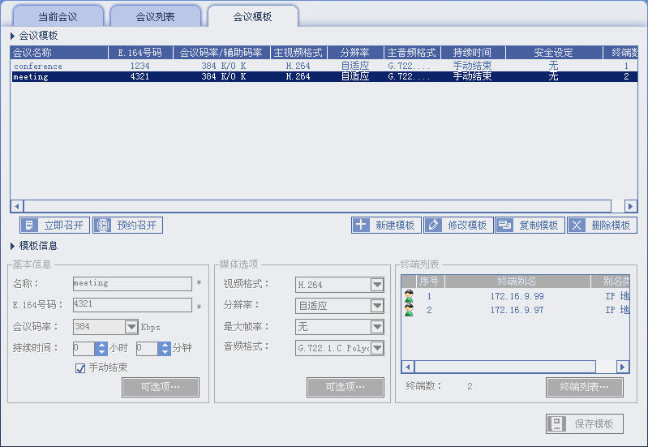
会议控制台MCS
Notes:
级联会议有简单级联和合并级联；简单级联时，下级MCU作为终端加入会议。上级MCU不能看到下级MCU下面的终端；合并级联时，上级MCU可以控制下级MCU的终端，兄弟MCU不能相互看到其下的终端。
主席、发言人和单级会议一致；

Slide 10
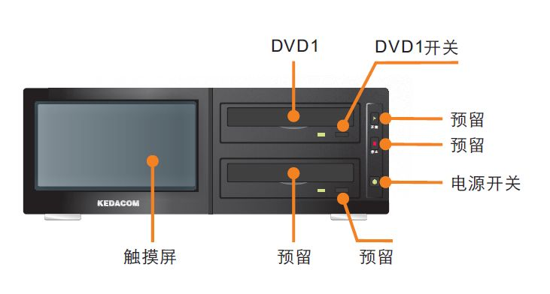
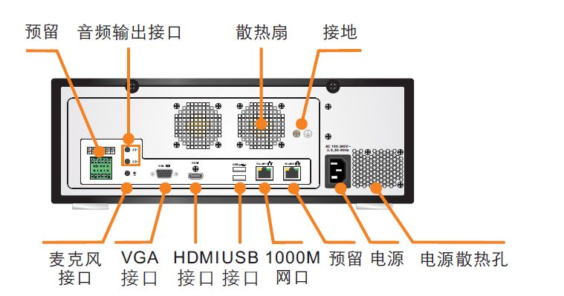
MCU外围产品
前面板
KDV2000B
KDV2000B是一款集录像、刻录、点播于一体的录播服务器。与公司其他录播服务器不一样的是，它是基于LINUX操作系统的。
与传统的录播服务器不同的是，KDV2000B支持部署在终端侧，接收终端发过来的音视频码流，终端空闲时、点对点时、多点会议时都可以录像。
同时兼容部署在平台侧。
后面板
Notes:
级联会议有简单级联和合并级联；简单级联时，下级MCU作为终端加入会议。上级MCU不能看到下级MCU下面的终端；合并级联时，上级MCU可以控制下级MCU的终端，兄弟MCU不能相互看到其下的终端。
主席、发言人和单级会议一致；

Slide 11
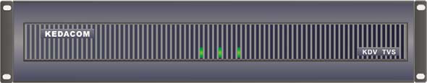
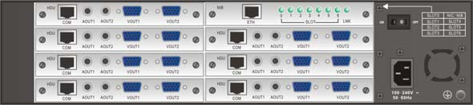
MCU外围产品
前面板
电视墙服务器TVS
为外置电视墙服务器，是通过网络连接到MCU的外围设备。主要用于完成图像和声音的解码输出功能，可以根据实际环境灵活部署。
MCU最多可添加4台KDV-TVS电视墙服务器堆叠使用。
后面板
Notes:
级联会议有简单级联和合并级联；简单级联时，下级MCU作为终端加入会议。上级MCU不能看到下级MCU下面的终端；合并级联时，上级MCU可以控制下级MCU的终端，兄弟MCU不能相互看到其下的终端。
主席、发言人和单级会议一致；

Slide 12
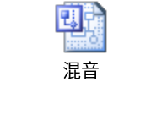

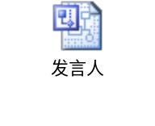
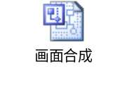




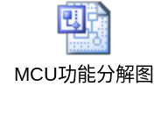
4、MCU
混音
适配
画面合成
发言人广播
电视墙
会议点名
丢包重传
录像机
MCU功能分解图
Notes:
适配是接收端的能力与会议的能力不匹配时，MCU要对视频码流的格式、分辨率、码率、帧率进行调整，再编码发送；

